Slide 1
Netflixについて
立川 和樹

Slide 2
Netflixとは
1997
郵送によるDVDレンタル事業を設立
1999
定額制サービスを開始
(借り放題)
2007
ストリーミング配信サービスの導入
2014
有料会員数が5000万人を突破
2016
有料会員数が一億人を突破

Slide 3
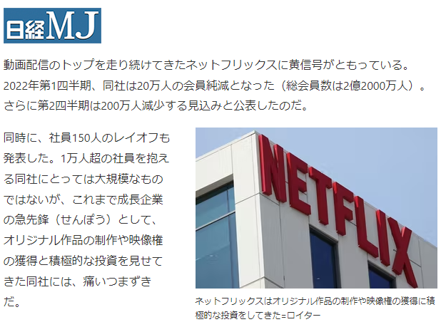
最近の動向

Slide 4
扱うデータ:株価

